Slide 1
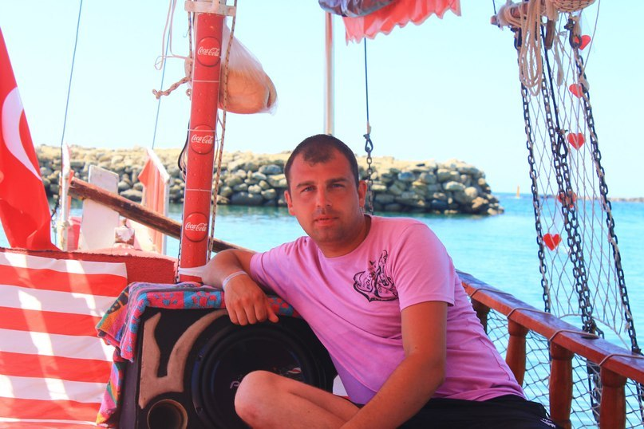
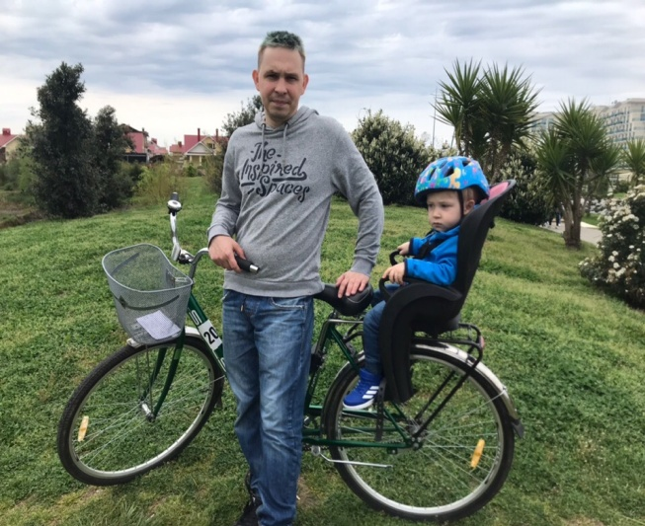
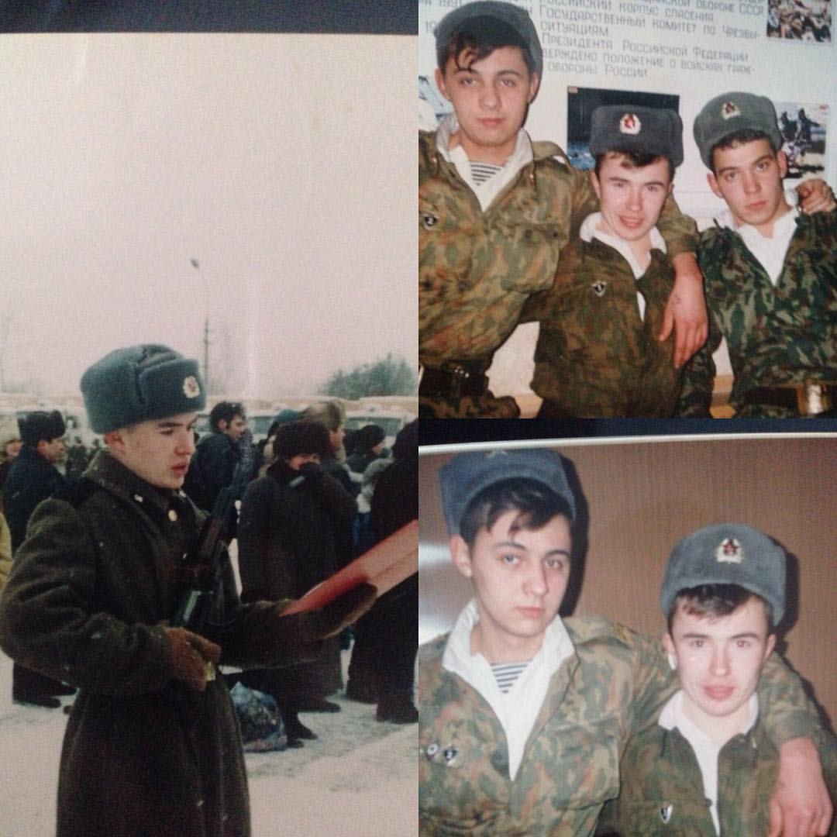
Проект в младшей группе «Мой папа самый лучший»
Выполнили
воспитатели:
Краснопольская К.В.
Иванова А.В.

Slide 2
Цель и задачи проекта
Цель: воспитание чувства гордости за своих отцов, уважения к ним.
Задачи:
Познакомить с праздником 23 февраля.
Формировать знания о мужских профессиях, качествах для этих профессий.
Поощрять желание помогать папе, радовать его, быть на него похожим.
Тип проекта: краткосрочный, познавательно – творческий, родительско – детский.

Slide 3
Этапы проекта
Подготовительный:
Выявить знания о папах (ФИО, место работы, должность, интересы).
Разработать цель и задачи.
Подготовить иллюстрации, презентацию, дид.материал.
Основной:
Просмотр презентации.
Беседы.
Дид.игры.
Футбольный матч.
Слушание и разучивание песни.
Сюж.-ролевые игры.
Изготовление подарков к 23 февраля.
Стен – газета «Все профессии важны».
Итоговый:
Плакат – поздравление для пап.
Конкурс поделок для папы.
Вручение подарков на 23 февраля.
Развлечение «Сильные, как папы!»

Slide 4
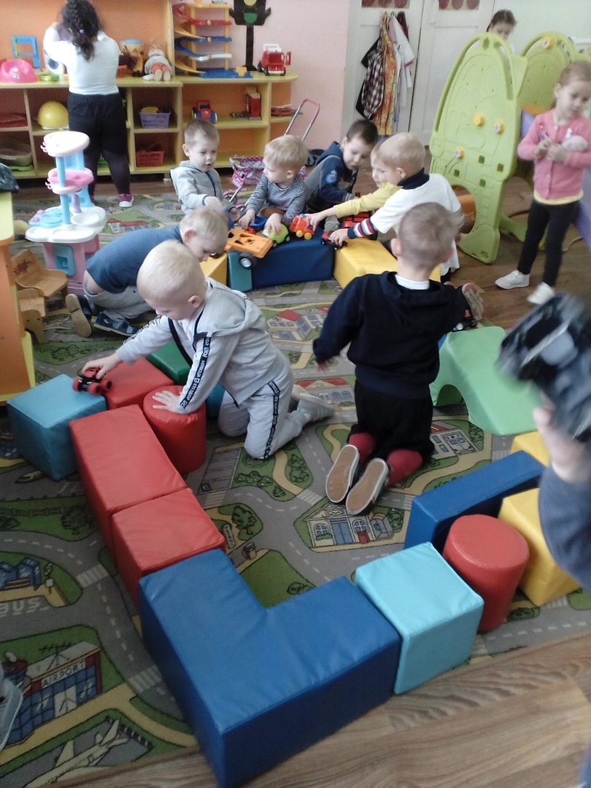
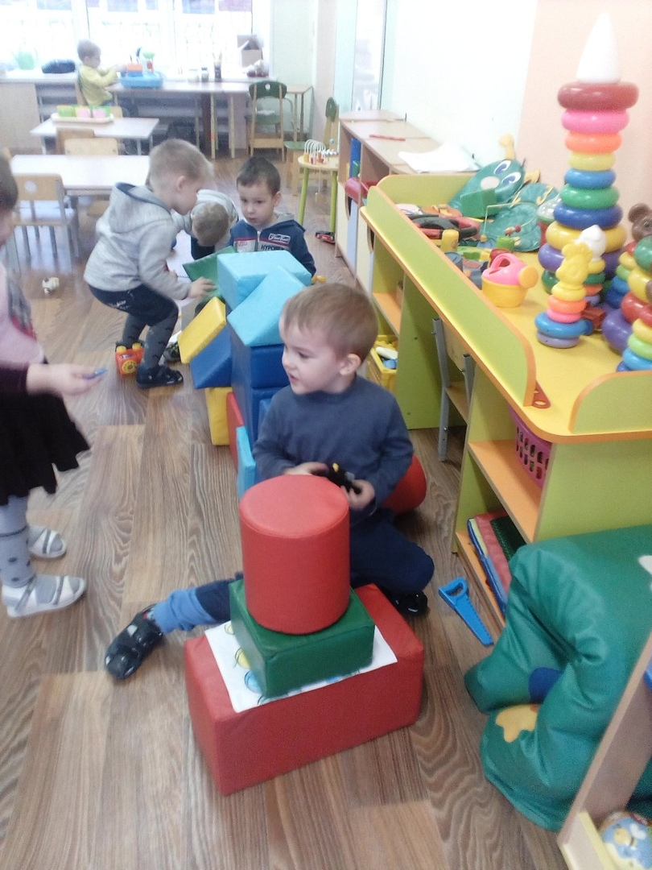
Сюжетно – ролевые игры

Slide 5
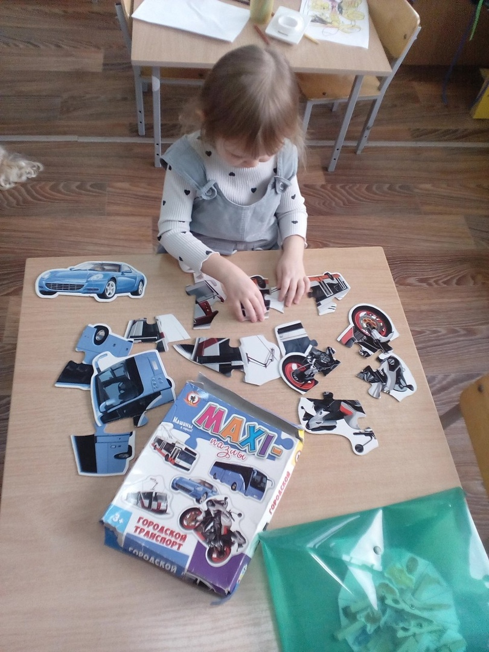
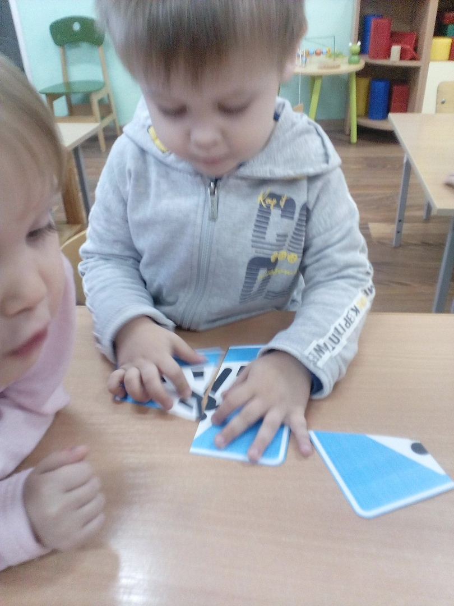
Дидактические игры

Slide 6
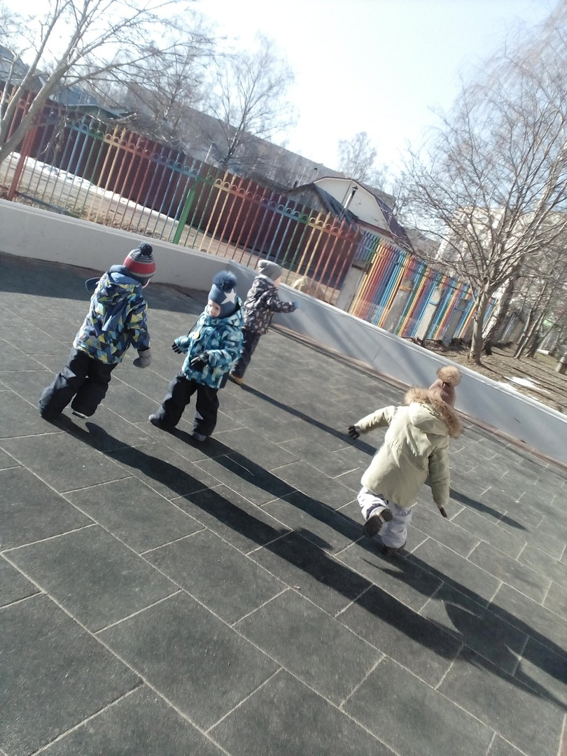
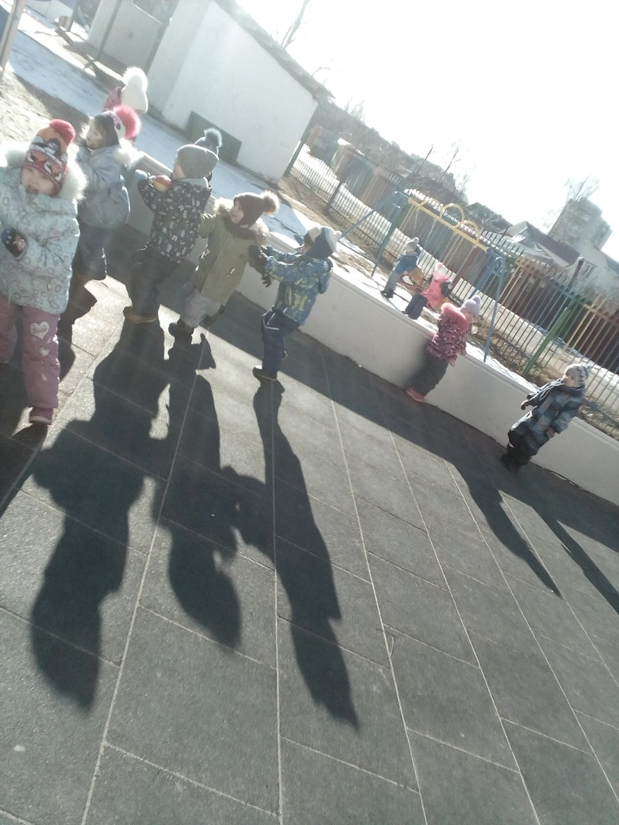
Футбольный матч: спортивные, как папы!

Slide 7
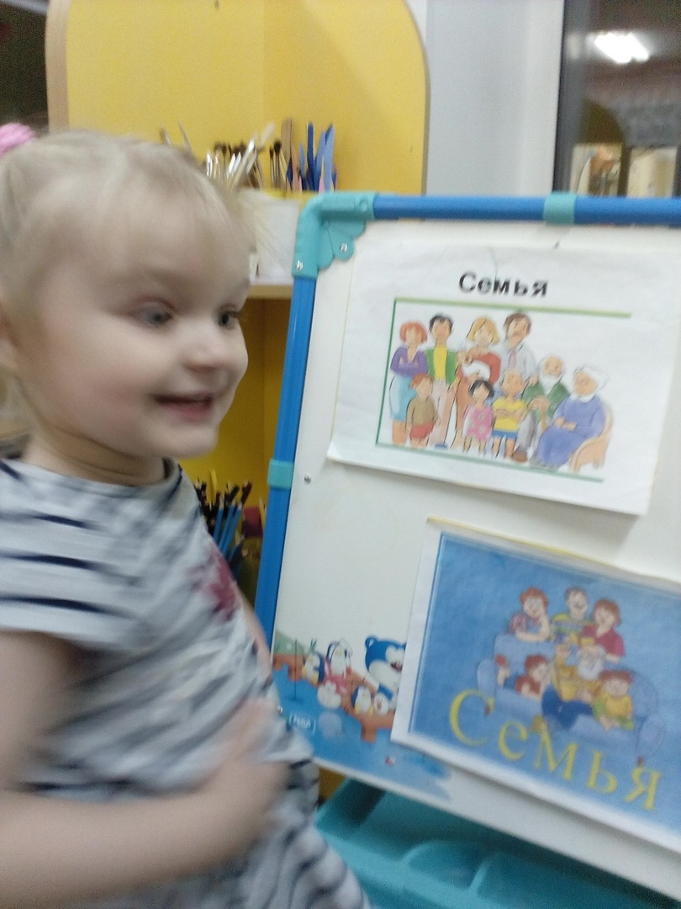
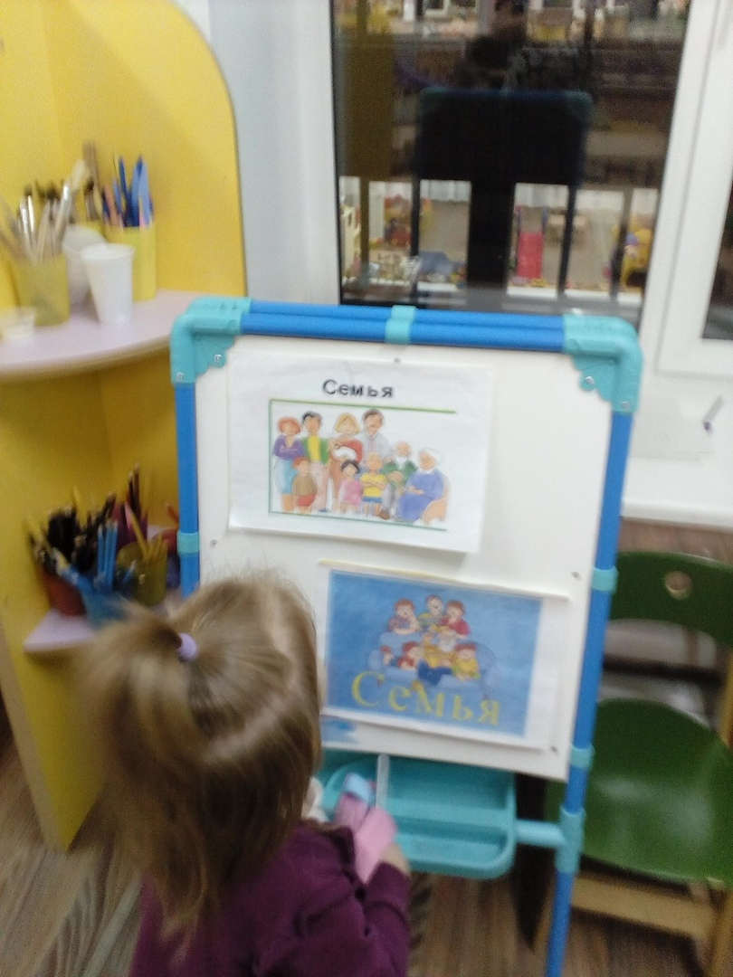
Беседа «Моя семья: роль папы дома»

Slide 8
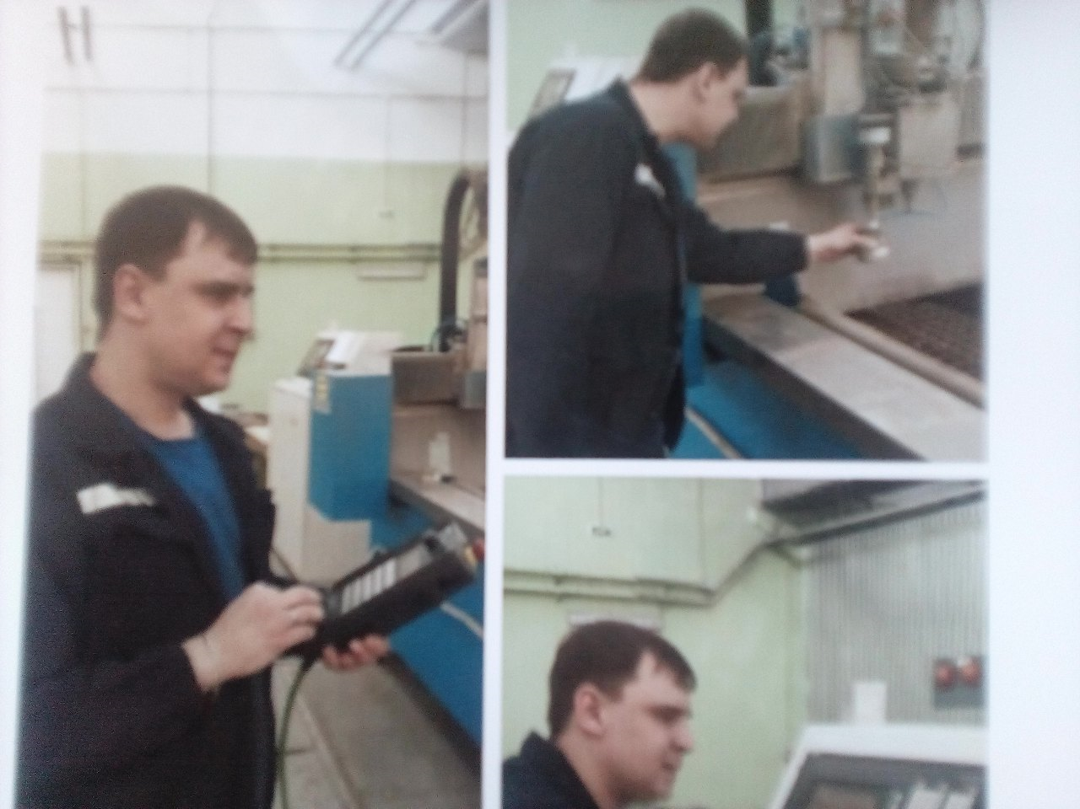
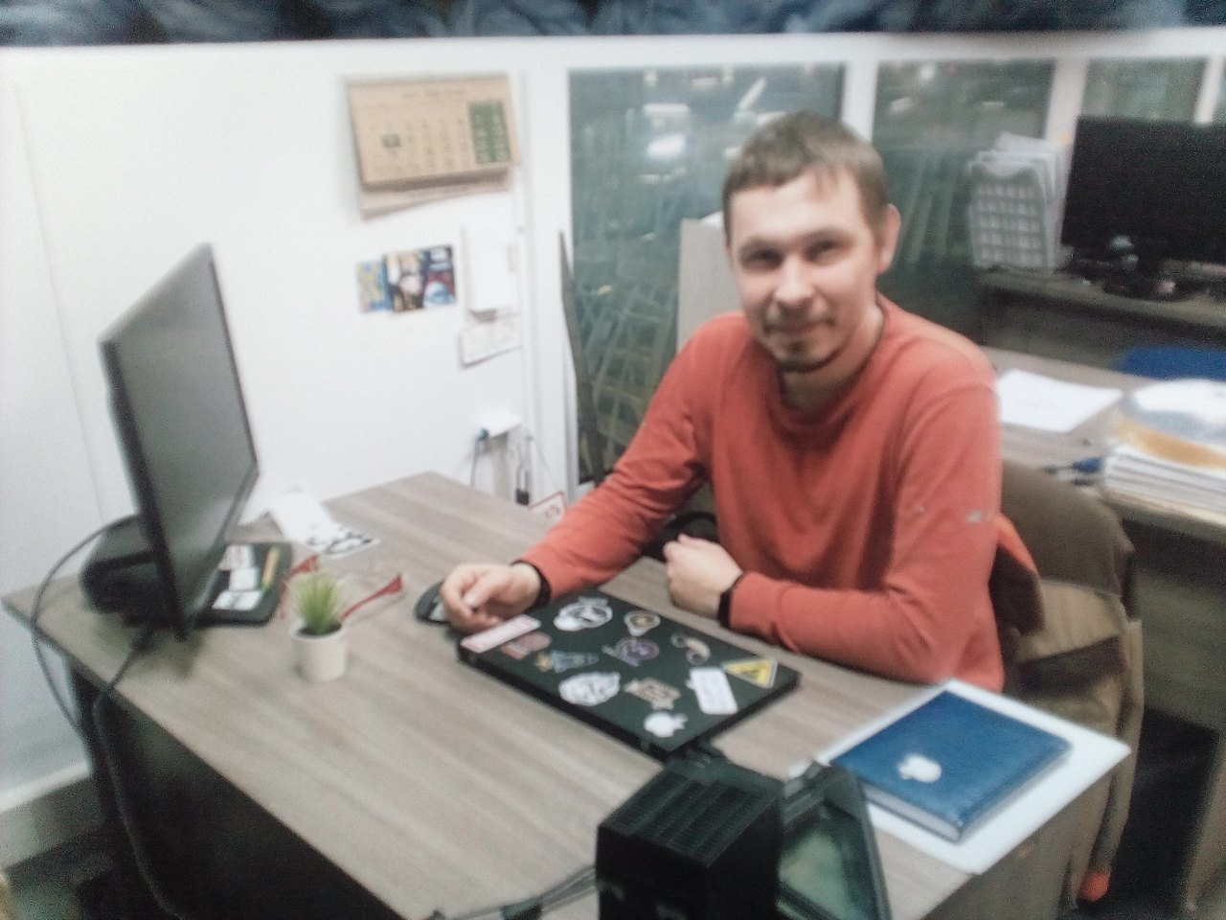
Беседа «Кем работает мой папа»

Slide 9
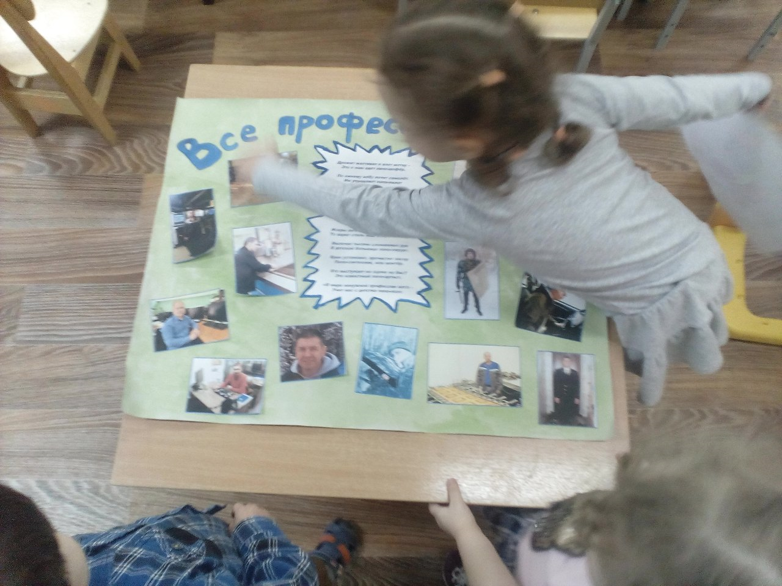
Стен – газета «Все профессии важны»

Slide 10
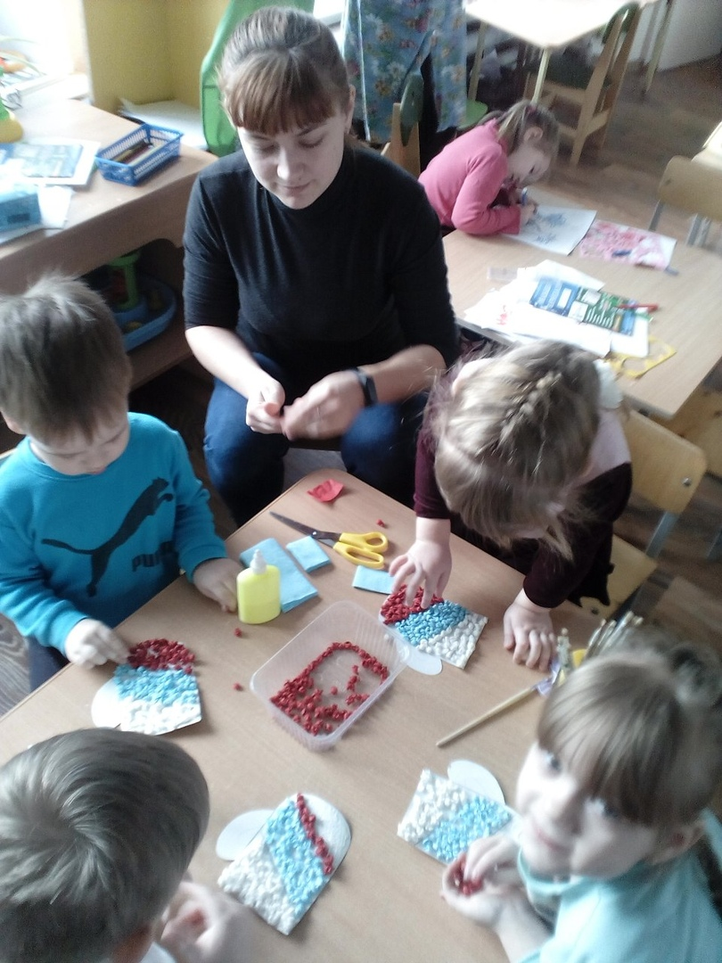
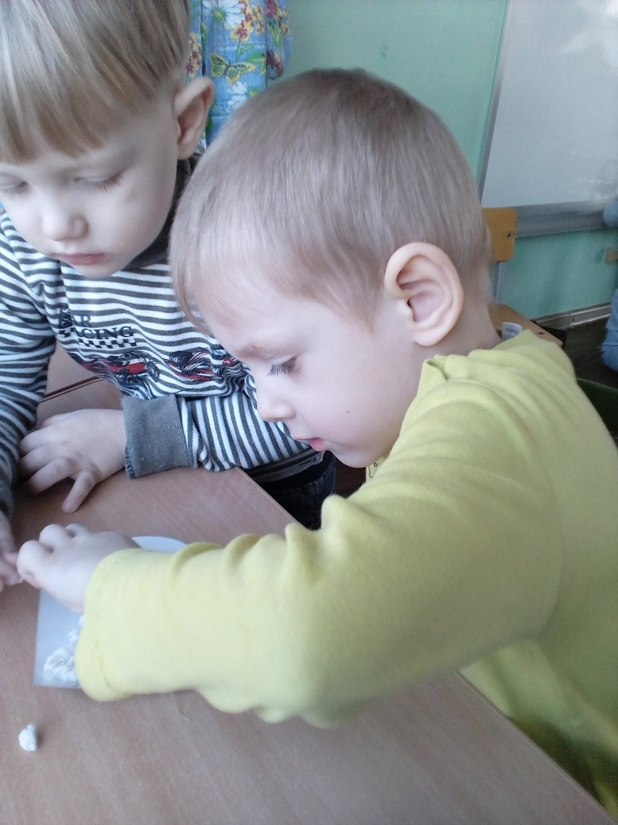
Подарки к 23 февраля

Slide 11
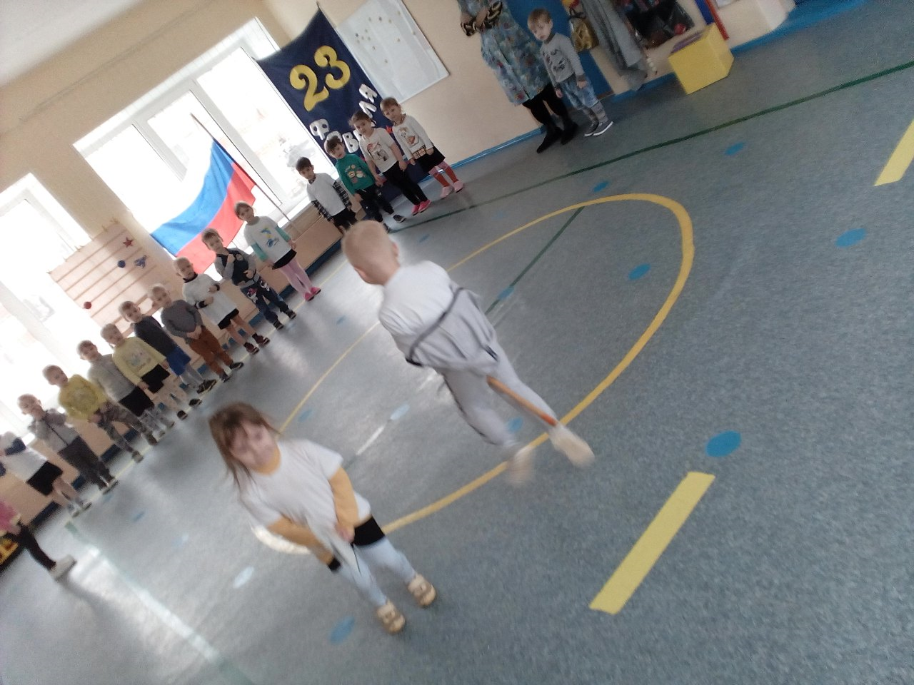
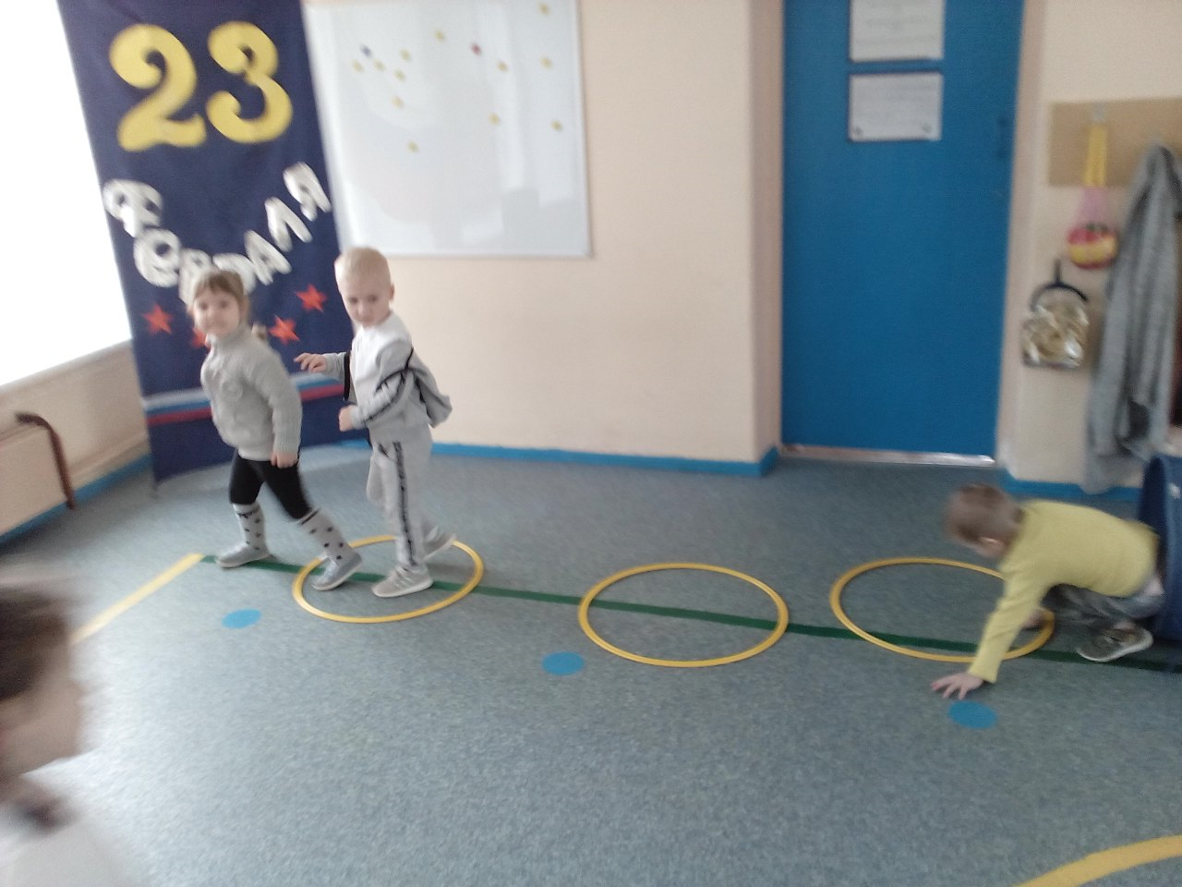
Развлечение «Сильные, как папы»

Slide 12
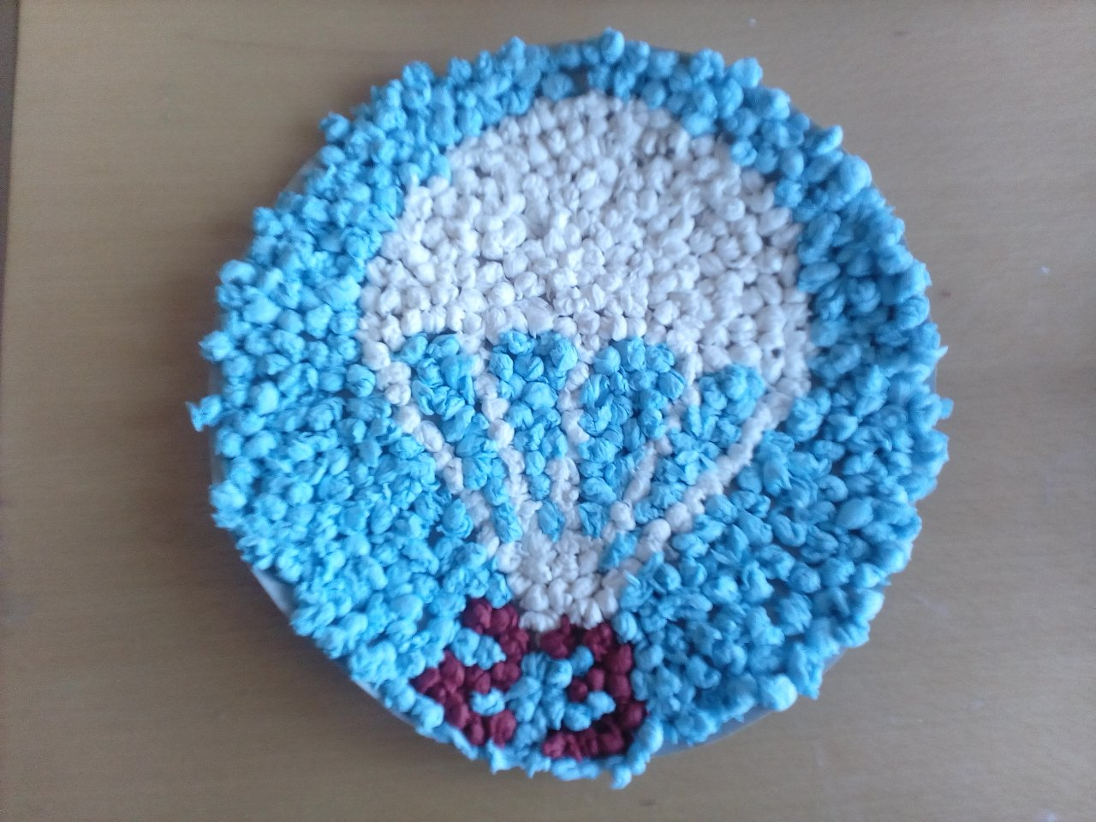
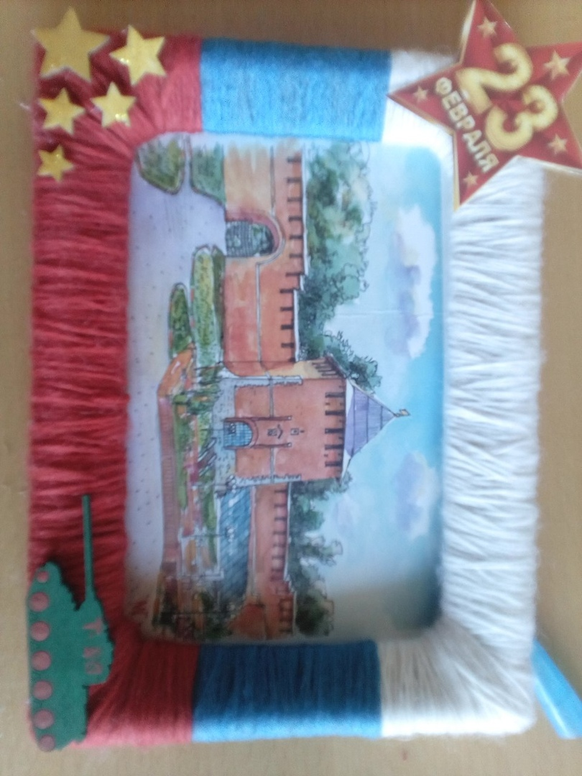
Конкурс поделок
«Папочке любимому»

Slide 13
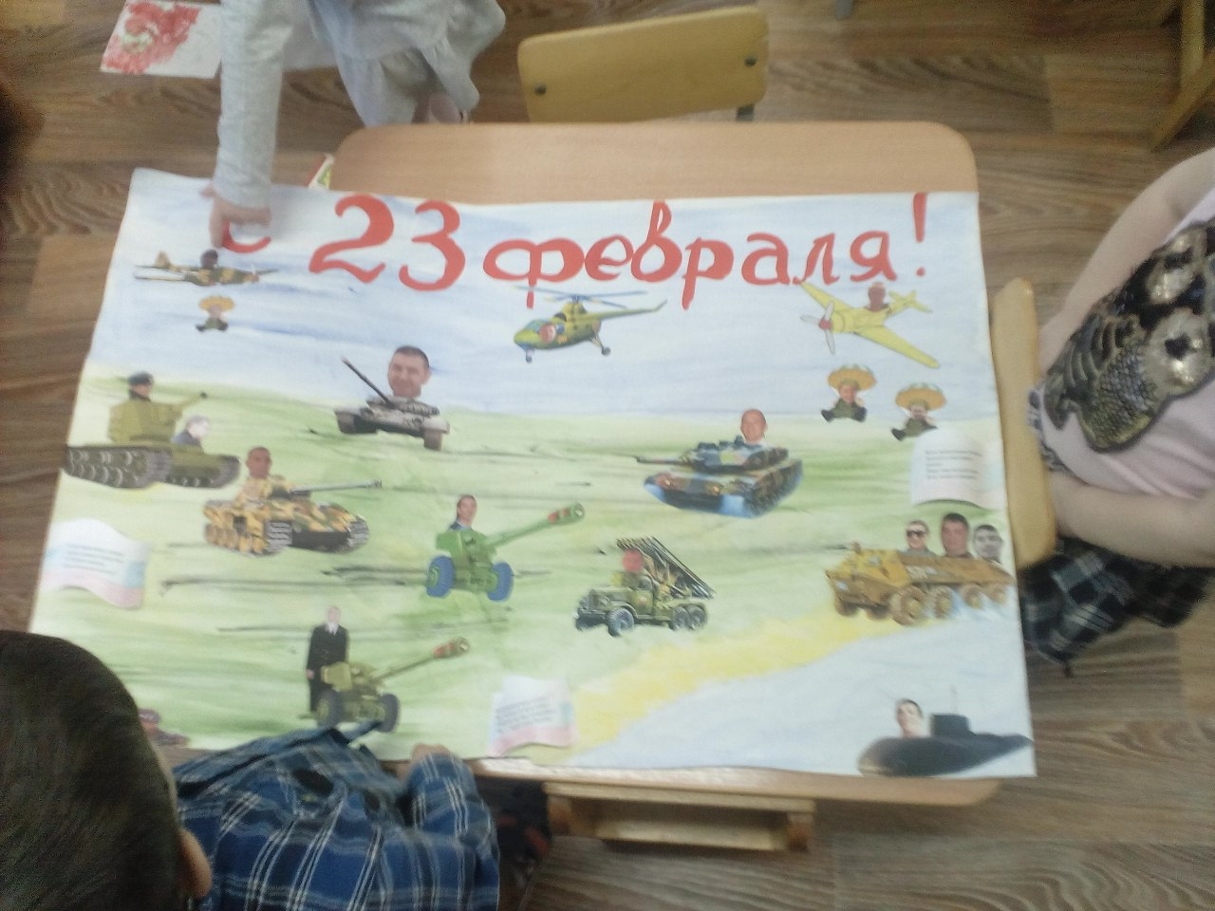
Плакат – поздравление
«С 23 февраля!!!»

